Slide 1
جدول التعلم
ماذا تعلمت اليوم؟ | ما أريد أن أعرف؟ | ماذا أعرف؟

Slide 2
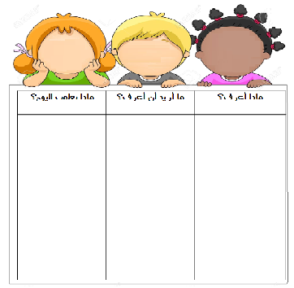
جدول التعلم
استراتيجية جدول التعلم:
هو عبارة عن مخطط يتكون من ثلاث أعمدة يستخدمه المعلم أثناء تنفيذ مراحل الدرس المختلفة، ويحتوي على إجابات عن الأسئلة الآتية:
ماذا يعرف الطلاب من قبل؟
وما الذي يريدون معرفته خلال هذه الحصة؟
وماذا تعلموا فعلاً(بعد نهاية الدرس)؟
ويربط الطالب عن طريقه بين معرفته السابقة والمعرفة الجديدة( الدرس الجديد)كما أنه يستخدم ليقوّم تعلم الطالب.

Slide 3
من أنا ؟
أستمع..أفكر..وأجيب بسرعة..

Slide 4
من أنا ؟
أستمع..أفكر..وأجيب بسرعة..
هي استراتيجية ظريفة وخفيفة تعتمد على فكرة الألغاز ، تقوم المعلمة أو تكلف طالبة بطرح معلومات عن مصطلح أو تعريف ما وتحاول المجموعات الإجابة ومعرفة المطلوب بأسرع وقت ممكن.

Slide 5
أكتب كل ما أعرفه عن:

Slide 6
أكتب كل ما أعرفه عن:
هي استراتيجية تعتمد على تنشيط الذهن اللامحدود عن طريق طرح سؤال مفتوح يحتمل عدد لا نهائي من الأجوبة وترك المجال لتقديم جميع الإجابات التي تطرأ على ذهن المتعلم دون تقييد بصحة أو خطأ..

Slide 7
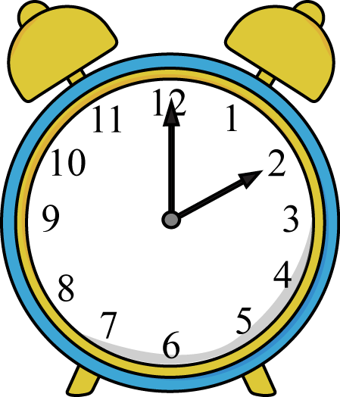
في دقيقة واحدة أكتب ما أعرف عن:

Slide 8
في دقيقة واحدة أكتب ما أعرف عن:
هي استراتيجية بسيطة وسهلة التطبيق تقوم فكرتها على أن يطرح المعلم سؤالاً ويعطي الطلاب مدة دقيقة فقط للإجابة عن السؤال.

Slide 9
أكتب سؤالاً وأرسله إلى..

Slide 10
أكتب سؤالاً وأرسله إلى..
هي استراتيجية بسيطة ومرحة تقوم على التحدي والمنافسة تقوم فيها كل مجموعة بكتابة سؤال وإرساله للمجموعة الأخرى.

